Slide 1
HTML – Secciones
Material de:
https://www.w3schools.com/html/
http://www.mclibre.org/consultar/htmlcss/html/html_secciones.html
http://www.html5.showbizreal.com/Html/2_modulo_de_secciones_de_un_documento_html5.html
Notes:
1

Slide 2
HTML Secciones
Las secciones son las partes en las que se puede dividir el contenido de una página web.
En HTML 4 la etiqueta principal para definir agrupaciones de contenido era <div>.
Cualquier página de tamaño medio acababa teniendo muchos elementos <div>, en algunos casos para organizar el contenido de la página, pero también para aplicar estilos de carácter decorativo. El código fuente resultaba así difícil de entender y mantener.
Notes:
2

Slide 3
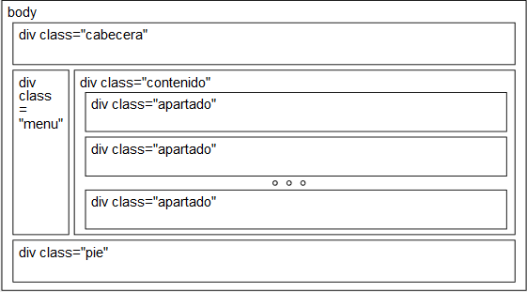
HTML Secciones
Notes:
3

Slide 4
HTML Secciones
En HTML 5 se ha querido mejorar esa situación introduciendo varias etiquetas para definir diferentes tipos de secciones: <article>, <section>, <nav>, <aside>, <header> y <footer>
La página del ejemplo anterior se convertiría así en:
Notes:
4

Slide 5
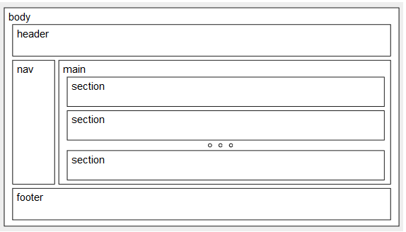
HTML Secciones
Notes:
5

Slide 6
HTML Secciones
Al utilizar etiquetas específicas para tipos de contenido específico, se mejora la legibilidad y facilidad de reutilización tanto del código HTML como de las hojas de estilo.
La etiqueta <div> se mantiene en la recomendación HTML 5, pero reservada ya al resto de agrupaciones no consideradas por las etiquetas anteriores, es decir, con fines principalmente decorativos.
Notes:
6

Slide 7
HTML Secciones - <nav>
Navegación <nav>
La etiqueta <nav> está pensada para agrupar los enlaces a otras páginas o los enlaces a los apartados de la propia página.
Una página puede contener varios elementos <nav>, aunque no es necesario que todos los grupos de enlaces estén en elementos <nav> (por ejemplo, los enlaces de contacto que se suelen incluir en el elemento <footer> no requieren el uso de <nav>).
Notes:
7

Slide 8
HTML Secciones - <nav>
La imagen siguiente muestra una página con tres elementos <nav>:
El <nav> de <header> puede contener enlaces globales a otras páginas de sitio web.
El <nav> de <body> puede contener enlaces a las secciones de la página.
El <nav> de <aside> puede contener enlaces a otros sitios webs relacionados con el contenido de la página.
Notes:
8

Slide 9
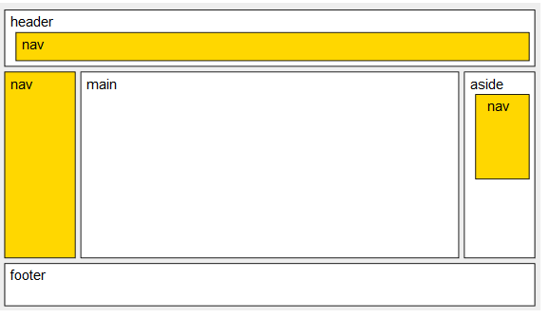
HTML Secciones - <nav>
Notes:
9

Slide 10
HTML Secciones - <section>
Sección <section>
La etiqueta <section> está pensada para agrupar los apartados del contenido principal del documento. Normalmente, las secciones <section> empiezan con un título (<h1>, <h2>, etc.) que hace referencia al tema tratado en la sección.
Notes:
10

Slide 11
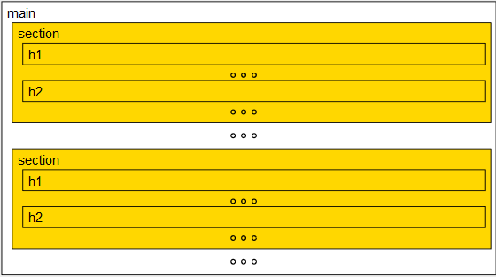
HTML Secciones - <section>
Sección <section>
Notes:
11

Slide 12
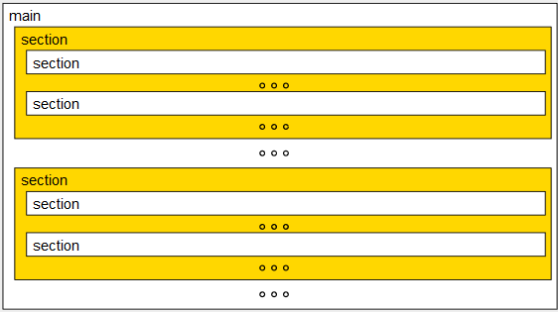
HTML Secciones - <section>
Sección <section>
Un elemento <section> puede contener elementos <section>. Las secciones interiores se entienden como subsecciones de la sección exterior.
Notes:
12

Slide 13
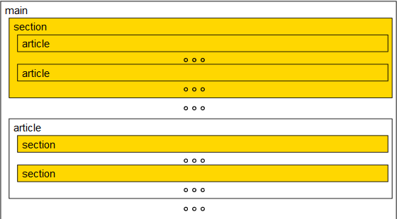
HTML Secciones - <section>
Sección <section>
Un elemento <section> puede contener elementos <article> y viceversa.
Notes:
13

Slide 14
HTML Secciones - <section>
Sección <section>
Las etiquetas <section> y <article> son similares. La diferencia entre ellas es que <article> es para partes que forman una unidad en sí mismas y <section> es para partes de una unidad mayor.
Notes:
14

Slide 15
HTML Secciones - <article>
Artículo <article>
La etiqueta <article> está pensada para agrupar el contenido de la página que forma una unidad en sí misma desde el punto de vista temático. Es decir, que un artículo debería poder publicarse y leerse como documento independiente, aunque una página puede estar formada por varios artículos de temática relacionada o no.
Notes:
15

Slide 16
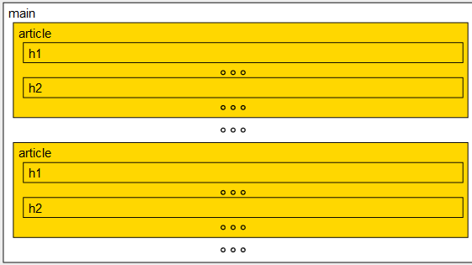
HTML Secciones - <article>
Artículo <article>
Notes:
16

Slide 17
HTML Secciones - <aside>
Lateral <aside>
La etiqueta <aside> está pensada para agrupar contenido secundario y tangencial al contenido al que acompaña (por ejemplo, un bloque de anuncios, un grupo de enlaces externos relacionados, una cita del texto). Normalmente se suele mostrar en los lados del documento.
El elemento <aside> puede estar incluido en <body> y entonces se entiende que se trata de contenido secundario con respecto a la página en su conjunto, pero también se puede incluir en <article> o <section> y entonces se entiende que se trata de contenido secundario con respecto al elemento que lo contiene.
Notes:
17

Slide 18
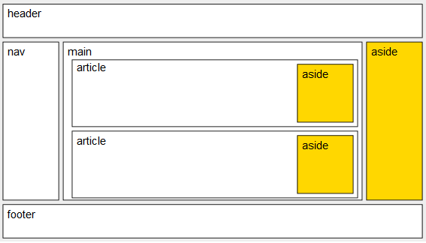
HTML Secciones - <aside>
Lateral <aside>
Notes:
18

Slide 19
HTML Secciones - <footer>
Pie <footer>
La etiqueta <footer> está pensada para contener información general sobre el documento, información que se suele poner al final del documento: autor, direcciones de contacto, licencia o condiciones de uso, enlaces a otros documentos relacionados, etc.
El elemento <footer> puede estar incluido en <body> y entonces se entiende que es el pie de página de la página en su conjunto, pero también se puede incluir en <article>, <section>, <nav> y <aside> y entonces se entiende que es el pie de página del elemento que lo contiene.
Notes:
19

Slide 20
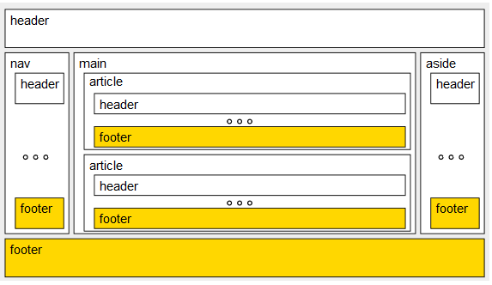
HTML Secciones - <footer>
Pie <footer>
Notes:
20

Slide 21
HTML Secciones - <address>
Direccion <address>
La etiqueta <address> está pensada para contener información de contacto del autor de la información (dirección de correo, teléfono, etc.), pero no otro tipo de información. Normalmente se incluye en el pie de página <footer> general de <body> o en el pie de página <footer> de un <article>.
Notes:
21

Slide 22
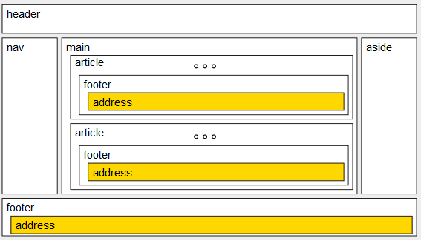
HTML Secciones - <address>
Direccion <address>
Notes:
22

Slide 23
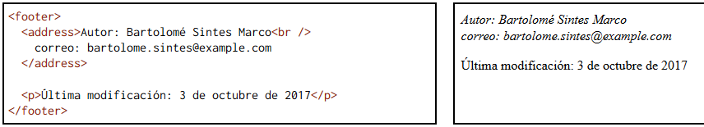
HTML Secciones - <address>
Direccion <address>
La hoja de estilo por omisión de los navegadores suele mostrar el bloque de dirección <address> en cursiva.
Notes:
23

Slide 24
HTML Secciones
En el siguiente video vemos como pasar de las secciones tradicionales div a HTML5:
https://www.youtube.com/watch?v=vRqQRrULSxI
Notes:
24

